Slide 1
Modelo tCP/IP
aula 08
Prof. Msc. Diovani Milhorim

Slide 2
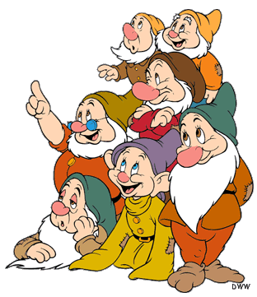
Modelo TCP/IP
Antes do desenvolvimento do modelo de camadas ISO/OSI, o DoD (departamento de defesa americano) definiu seu próprio modelo de rede conhecido como modelo DoD de rede ou também modelo Internet de rede. Posteriormente este modelo passou a ser conhecido como modelo de camadas TCP/IP ou pilha TCP/IP

Slide 3
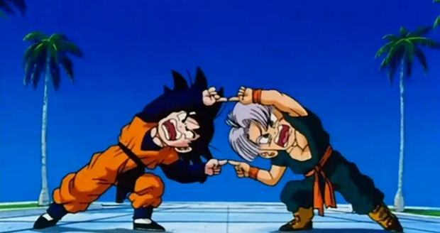
Modelo TCP/IP
O modelo TCP/IP quando comparado com o modelo OSI, tem duas camadas que se formam a partir da fusão de algumas camadas, são elas: as camadas de Aplicação (Aplicação, Apresentação e Sessão) e Rede (Link de dados e Física)

Slide 4
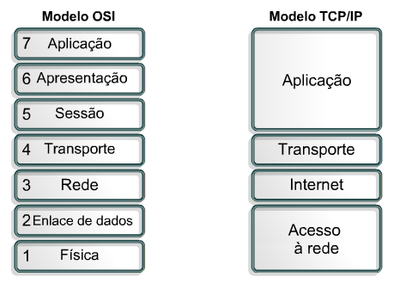
Modelo TCP/IP
Comparação

Slide 5
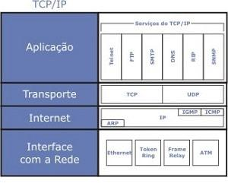
Modelo TCP/IP
Comparação

Slide 6
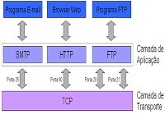
Modelo TCP/IP
Funcionalidade: Camada de aplicação
A camada superior, camada de aplicação é responsável por permitir que as aplicações possam se comunicar através de hardware e software de diferentes sistemas operacionais e plataformas.

Slide 7
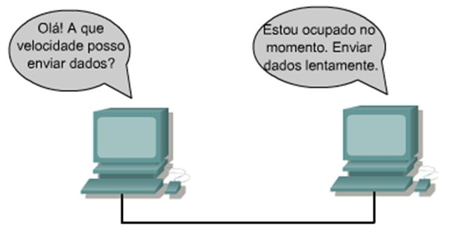
Modelo TCP/IP
Funcionalidade: Camada de Transporte
Fornece forma de comunicação entre duas aplicações (ponto a ponto).
Controle de fluxo e congestionamento.
Controle de erros.
Controle de retransmissões
Segmentação e reagrupamento das mensagens.

Slide 8
Modelo TCP/IP
Funcionalidade: Camada de Internet
Fornece comunicação entre duas máquinas.
Responsável pelo encaminhamento e rotas.
Verifica a validade dos datagramas recebidos.
Recebe/envia mensagens ICMP de controle e informação e erros.
Envia datagramas IP.

Slide 9
Modelo TCP/IP
Funcionalidade: Camada de acesso ao meio
Preocupa-se com transmissão de quadros e verificação de erros nesta transmissão.
A preocupação nesta camada é permitir o uso do meio físico que conecta os computadores na rede e fazer com que os bytes enviados por um computador cheguem a um outro computador

Slide 10
Modelo TCP/IP
Protocolos da pilha TCP/IP.
Os protocolos Tcp (transporte control protocol) e Ip (internet protocol) são os mais conhecidos de uma família de protocolos que se comumente é chamadada de familia tcp/ip.

Slide 11
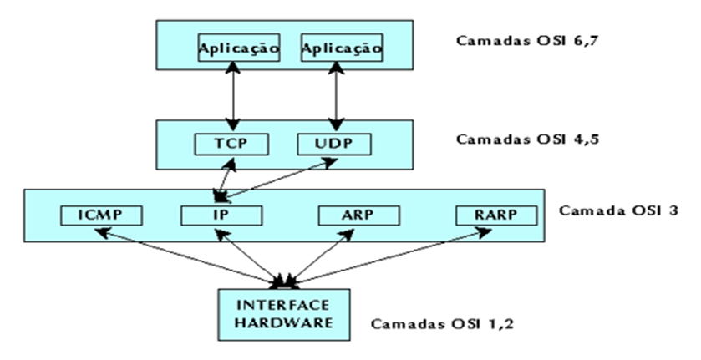
Modelo TCP/IP
Protocolos da pilha TCP/IP.

Slide 12
Modelo TCP/IP
Protocolos da pilha TCP/IP.
Protocolos de camada física.
Responsáveis pelo acesso a ao meio físico de acordo com a tecnologia de rede adotada.
Ethernet
Token ring
Wi-fi
Outros...

Slide 13
Modelo TCP/IP
Protocolos da pilha TCP/IP.
Protocolos de camada de internet
Responsáveis pelo endereçamento lógico e descoberta de caminhos.
IP – internet protocol - endereço lógico
ARP – Address resolution protocol - tradução mac/end. lógico
RARP – Reverse address resolution protocol - tradução end. lógico/mac
ICMP – Inter control message protocol - descoberta de rotas e gateways
Outros...

Slide 14
Modelo TCP/IP
Protocolos da pilha TCP/IP.
Protocolos de camada de Transporte
Responsável pelo gerenciamento da transmissão de dados entre dois serviços remotos. Temos apenas dois protocolos nesta camada:
TCP - Transmission control protocol - orientado à conexão
UDP - User datagrama protocol - não orientado à conexão

Slide 15
Modelo TCP/IP
Protocolos da pilha TCP/IP.
Protocolos de camada de aplicação
Responsáveis por prover comunicação às aplicações do sistema ou do usuário fornecendo um formato de comunicação já implementado. Define a sintaxe e a semântica das mensagens trocadas entre aplicações.
HTTP - hiper text transfer protocol - páginas web
FTP - file transfer protocol - trasnferência de arquivos.
SMTP - simple mail transfer protocol - envio de e-mail
POP - post office protocol - recebimento de e-mail
SSH - secure shell.

Slide 16
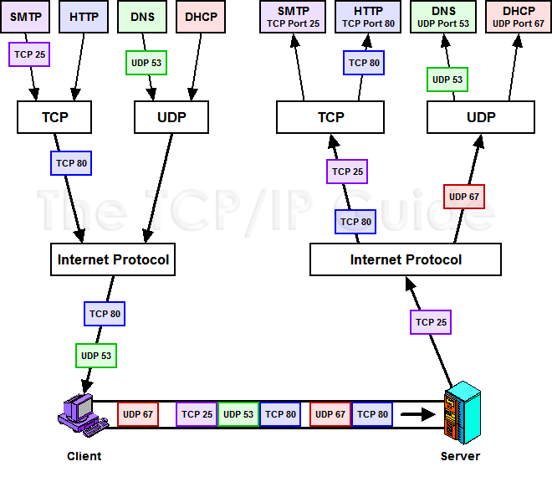
Modelo TCP/IP
Protocolos da pilha TCP/IP.
A transmissão de dados entre dois host através da família de protocolos TCP/IP se dará obrigatoriamente com uso dos protocolos de transporte (TCP e UDP) e protocolo IP.

Slide 17
Modelo TCP/IP
Protocolos da pilha TCP/IP.
O fluxo de informações pela rede irá envolver todas as camadas do modelo. O dispositivo só irá acessar os cabeçalho necessário para realização de sua atividade.

Slide 18
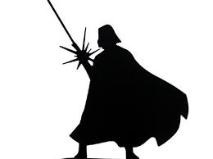
DESAFIO !!!!!
Para conectar dois pontos através de uma rede TCP/IP, usando um protocolo com característica de entrega confiável e em sequência, deve-se utilizar o protocolo:
a) ARP
b) ICMP
c) RTP
d) TCP
e) UDP

Slide 19
DESAFIO !!!!!
A arquitetura TCP/IP se divide em camadas. Assinale a opção que apresenta todas as camadas pertencentes a essa arquitetura.
a) transporte e rede
b) aplicação, transporte e rede
c) apresentação, aplicação, transporte e rede
d) apresentação e rede
e) aplicação, transporte, inter-rede e rede

Slide 20
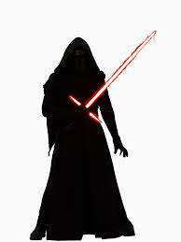
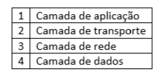
DESAFIO !!!!!
São usados quatro níveis de endereços em uma internet que emprega os protocolos TCP/IP. Relacione adequadamente algumas das camadas do modelo TCP/IP, listadas a seguir, com os respectivos endereços.
A sequência está correta em
A (1) Endereços lógicos, (2) Endereços de portas, (3) Endereços específicos, (4) Endereços físicos
B (1) Endereços de portas, (2) Endereços específicos, (3) Endereços físicos, (4) Endereços lógicos
C (1) Endereços físicos, (2) Endereços lógicos, (3) Endereços de portas, (4) Endereços específicos
D (1) Endereços específicos, (2) Endereços de portas, (3) Endereços lógicos, (4) Endereços físicos

Slide 21
DESAFIO !!!!!
Sobre os protocolos de transporte do TCP/IP analise as afirmativas abaixo:
1. Por ser orientado a conexão, o TCP garante a entrega, bem como a taxa de transmissão, e, o tempo para entrega dos pacotes.
2. O TCP possui um mecanismo de controle de congestionamento.
3. O UDP é responsável por estabelecer conexão lógica entre o transmissor e receptor de uma determinada transmissão.
4. O UDP não oferece garantia quanto a atrasos.
Assinale a opção que se aplica aos quatro itens acima:
Todas são verdadeiras.
4 é falsa.
1 e 2 são falsas.
2 e 4 são verdadeiras.
Todas são falsas.

